Slide 1
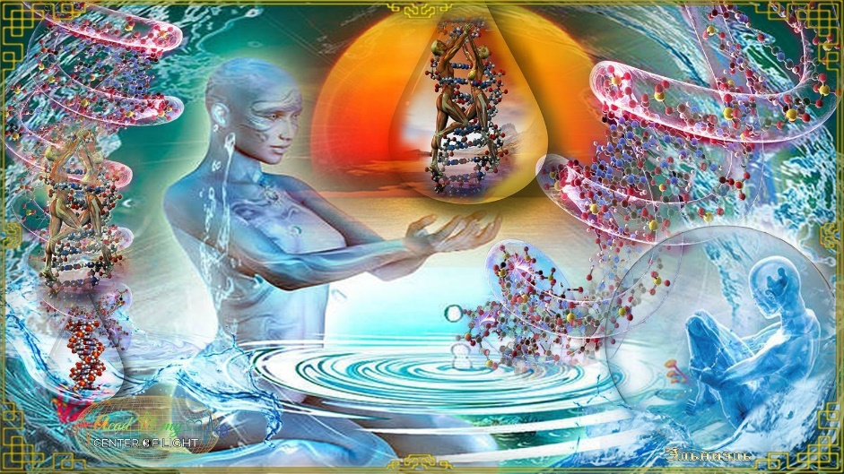
Проект-исследование на тему: «Вода как знак от Вселенной» работа на республиканскую выставку-конкурс
«Мы-дети Галактики»
Номинация: Вселенная глазами науки и философии
ГОСУДАРСТВЕННОЕ ОБЩЕОБРАЗОВАТЕЛЬНОЕ УЧРЕЖДЕНИЕ
ЛУГАНСКАЯ НАРОДНАЯ РЕСПУБЛИКА
СТАХАНОВСКАЯ СРЕДНЯЯ ШКОЛА № 2
-
Участник конкурса:
Тютяев Ф.И.,
учащийся 7 класса
ГОУ ЛНР ССШ №2
Руководитель работы:
Решетняк Е.Г.,
учитель физики

Slide 2

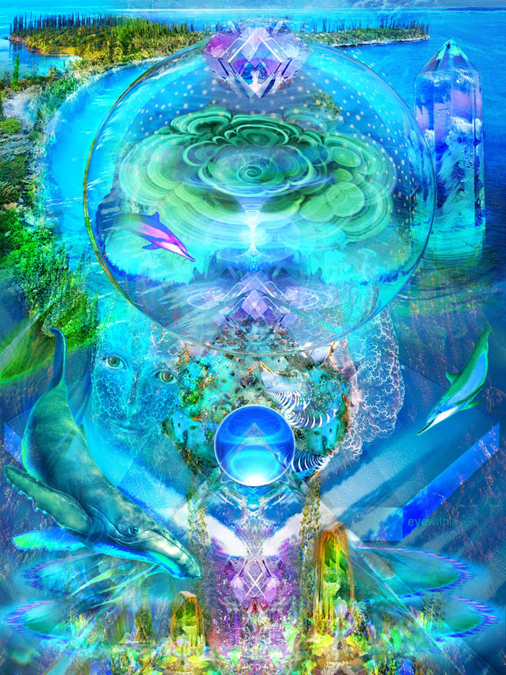
1. Как во Вселенной появилась вода: доказанные теории и новые гипотеза
2. Насколько распространена вода во Вселенной?
3. Вода как объект философской рефлексии

Slide 3
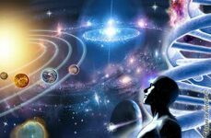

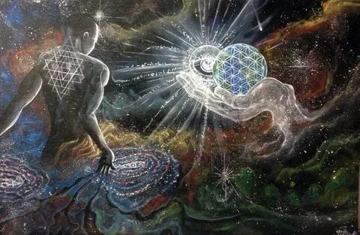
Наука – наш лучший проводник в природу реальности, а самая фундаментальная из наук – физика. Она раскрывает нам реальность, показывает нам то, что я называю истинным и наивысшим содержимым Вселенной. Может быть, физики заполнят этот пробел?

Slide 4
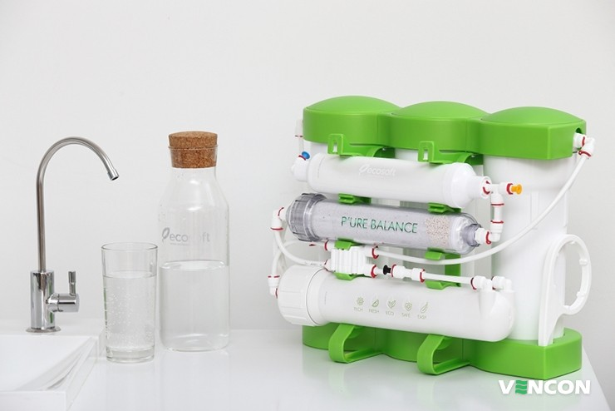
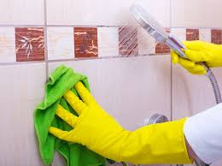
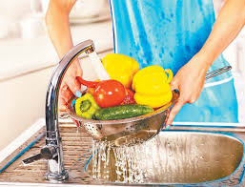
Сначала мы всё очищаем при помощи воды, затем мы очищаем воду.

Slide 5
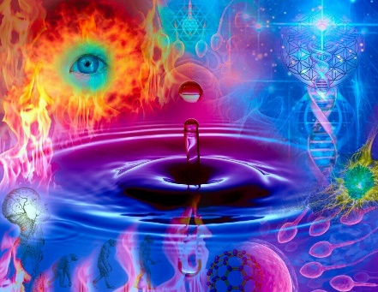
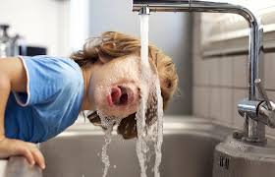
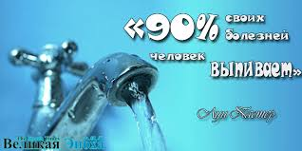
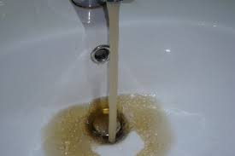
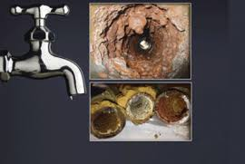
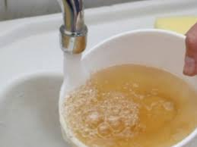
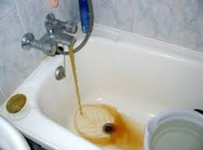
Цель: изучить возникновение воды во Вселенной, исследовать и определить качество водопроводной воды, а так же изменение её качества после использования самодельного кувшина-фильтра.

Slide 6
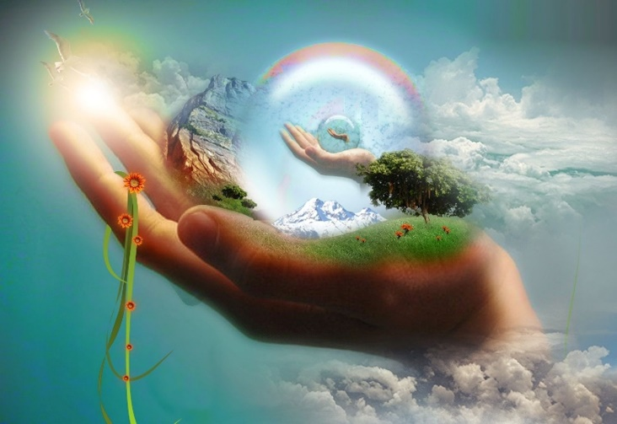
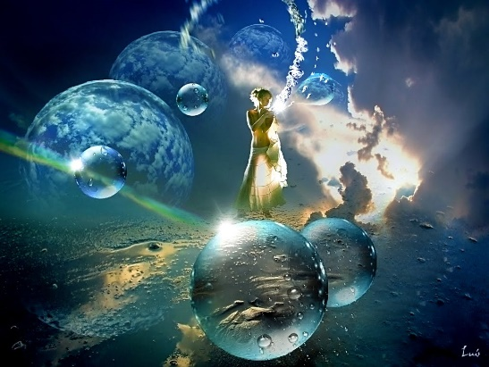


Задачи:
1. Систематизировать и проанализировать научную и философскую информацию о возникновении воды во Вселенной. Проанализировать научную информацию о проблеме качества питьевой воды;
2. Изучить роль воды в жизни человека;
3.Проанализировать влияние качества воды на здоровье человека, экологию воды;
4. Узнать, как очищают воду, какими свойствами обладает в;
5.Провести опрос анкетирование учащихся и учителей ГОУ ЛНР ССШ № 2 «Какую воду Вы пьете чаще всего?»;
6. Проделать опыты с водой.
7.Познакомиться с известными традиционными технологиями очистки воды в домашних условиях;
8.Познакомиться с известными альтернативными технологиями очистки воды в домашних условиях;
9.Изучить рынок заводских фильтров водопроводной воды;
10Найти техническое решение проблемы очистки водопроводной воды; сконструировать модель – экспериментальной разработки «Кувшин-фильтр для очистки водопроводной воды» г. Стаханова.

Slide 7
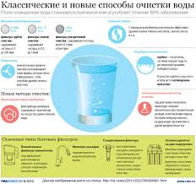
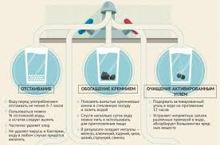
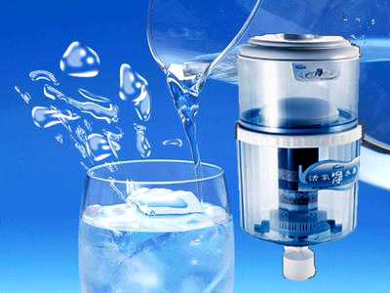
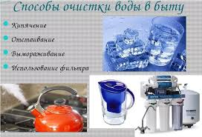
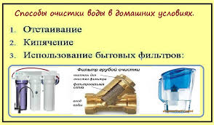
Объект исследования: вода, как объект философской рефлексии; водопроводная вода г. Стаханова Луганской Народной Республики.
Предмет исследования: способы очистки водопроводной воды.
Практическая значимость: данный проект-исследование способствует формированию научного мировоззрения, а также углубляет знания, полученные при изучении естественных и естественно-научных дисциплин. Экспериментальная разработка «Кувшин-фильтр» может использоваться в учебной деятельности, в целях развития творческих способностей, стимулирования интеллектуального развития личности, привлечения учащихся к рационализаторству и изобретательству. Думаю, что продукт моего проекта может заинтересовать жителей нашего города, так как он будет качественно очищать воду, и, в то же время, не будет дорогим аппаратом.

Slide 8







Методы исследования:
Поисковый метод позволит узнать информацию о возникновении воды; а также о традиционных и альтернативных методах очистки водопроводной воды
в домашних условиях;
Социологический опрос – анкетирование учащихся и учителей
ГОУ ЛНР ССШ № 2 «Какую воду Вы пьете чаще всего?»
Эксперимент поможет увидеть, приобретает ли другие физические с
свойства водопроводная вода после ее очистки
при помощи кувшина-фильтра и кипячения воды;
Наблюдение – покажет, какой может стать вода
после очистки кувшином- фильтром через сутки;
Опыт – поможет изучить и систематизировать теоретические знания о свойствах и состояниях воды.

Slide 9

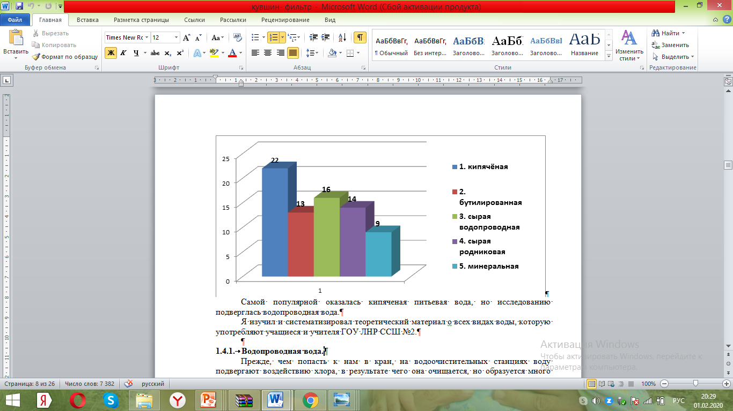
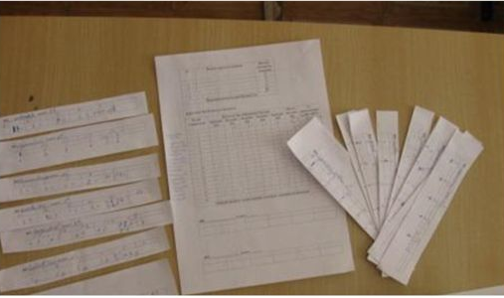
Социологический опрос – анкетирование учащихся и учителей ГОУ ЛНР ССШ № 2
«Какую воду вы пьете чаще всего?»

Slide 10


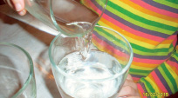
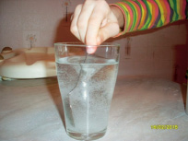
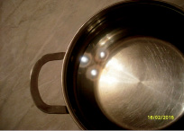
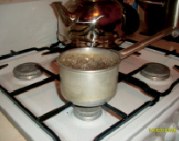
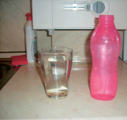
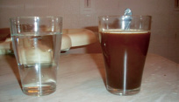
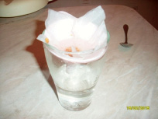
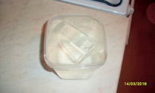
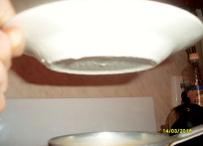


Изучение состояний и свойств воды
Природа для меня — огонь, вода, ветер, камни, растения, животные — все это части разбитого единого существа. А человек в природе — это разум великого существа, накопляющий силу, чтобы собрать всю природу в единство.
Михаил М. Пришвин
СОСТОЯНИЯ И СВОЙСТВА ВОДЫ
Текучесть
Растворение веществ
Зеркальность
Поглощение и удержание тепла
Отсутствие формы
Прозрачность
Не растворение веществ. Фильтрация
Изменение объёма и плотности при замерзании
Круговорот воды в природе
Изменение плотности под воздействием солей
Отсутствие цвета и запаха

Slide 11


Изучение способов очистки воды
Способ продвижения воды – это предварительное заполнение всех рытвин и канав, встречающихся на пути, а уж потом дальнейшее продвижение вперед…
Фэн Цзицай
Технологии фильтрации, которые можно использовать в самодельных фильтрах
Способ очистки воды | Что удаляется | Особенности процесса очистки
Механический | Твердые примеси различного размера, ответственные за видимое загрязнение жидкости | Фильтрующий материал: нерастворимый в воде, не связывающий содержащиеся в ней химические вещества. Песок, гравий, решетки с различными размерами ячеек, ткань, емкости с отверстиями и т.д. – все это может выступать в качестве механического фильтра
Физико-химический | Органические вещества, хлор и его производные – все, что обусловливает неприятный вкус, запах и цвет воды | Яркий представитель – активированный уголь, имеющий поверхность огромной площади. Очистка проводится по двум механизмам: адсорбция (удаление органики) и каталитическое окисление (удаление хлора)
Ионообменный | Железо, марганец, кальций и магний (соли жесткости) – вещества, отвечающие за характерный металлический привкус и образование накипи в водонагревательном оборудовании | Основным материалом являются ионообменные смолы, проходя через которые ионы железа, марганца, кальция и магния связываются с комплексом смолы, замещая в ней ионы натрия (вместо одного получаем другое). Процесс обратим, что позволяет восстанавливать свойства ионообменной смолы, пропуская через нее насыщенный раствор поваренной соли
Обратный осмос | Все, кроме воды и растворенного в ней воздуха | Сердце установки – обратноосмотическая мембрана, обладающая свойством полупроницаемости. Однако для ее работы нужно давление от 2 атмосфер

Slide 12


Изготовление экспериментальной разработки «Кувшин –фильтр «УЧкудук»» в домашних условиях
№ | Материалы | Количество | Цена, руб
1 | Бутылка пластиковая, 3 л | 5 штуки | 12
2 | Песок речной кварцевый, | 200 гр
3 | Магнит крошка (из динамиков) | 20-30 гг | 0
4 | Кварц, камень | 400 г | 0
5 | Кориандр | 1 шт | 15
6 | Уголь активированный | 30 таб. | 15
7 | Кран шариковый диаметром 15, мм | 1 шт | 200
8 | Шпилька стальная 6, мм | 1
9 | Гайка 6, мм | 10 | 60
10 | Шайба 6, мм | 10
11 | Резиновая прокладка | 10
12 | Ватные диски, марля, вата |  | 350

Slide 13
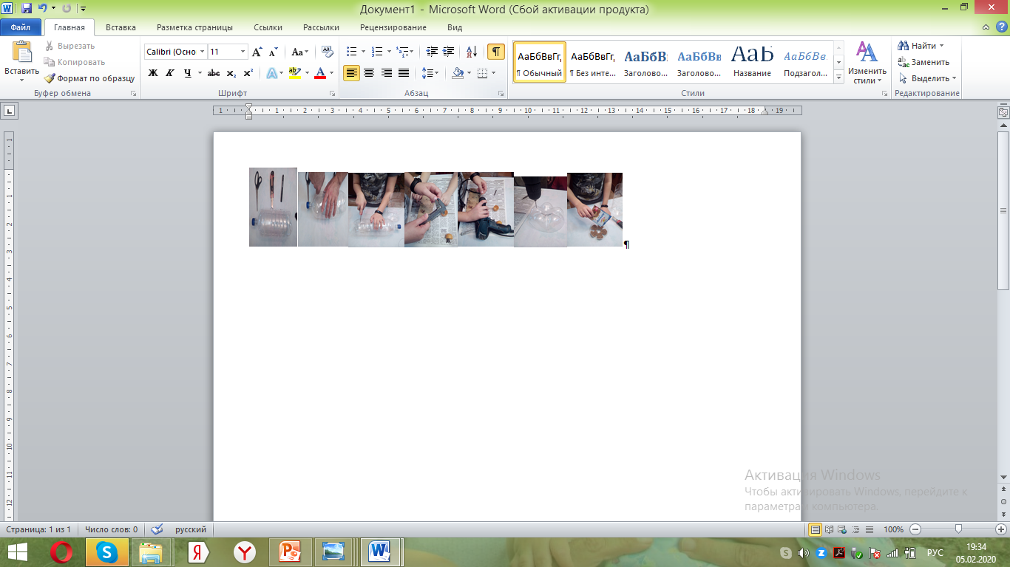
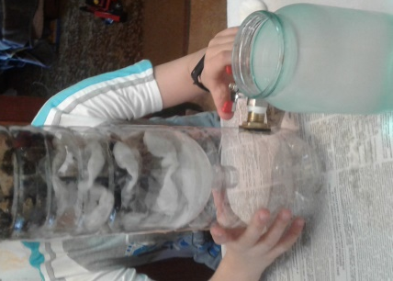
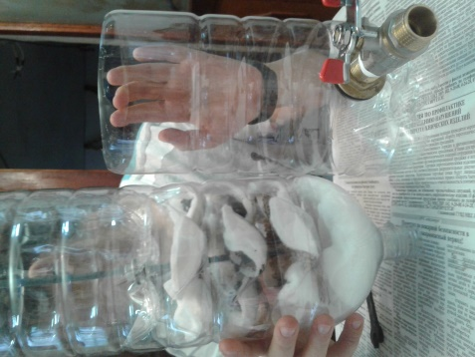
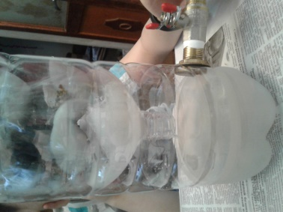
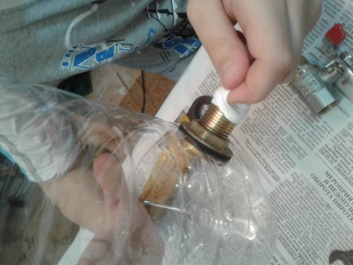
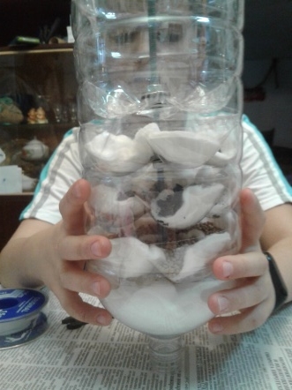
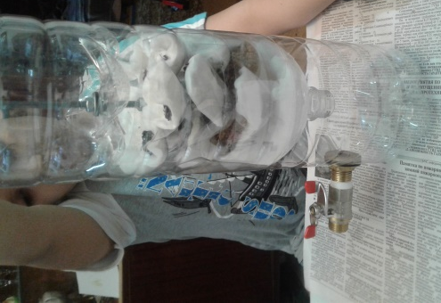
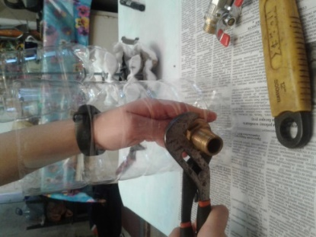
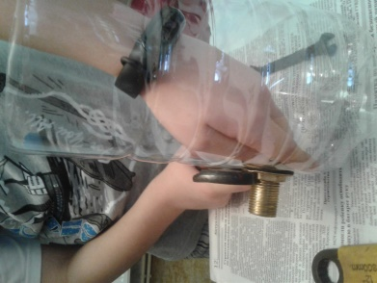
Алгоритм работы по подготовке и сбору пятиступенчатого кувшина-фильтра «УЧкудук»
1. В первую очередь я промыл речной песок в нескольких водах, освободил его от глины и прокалил его.
2. Промыл и обработал термически кварцевые камни.
3. Раздробил магнит.
4. Отрезал дно у бутылок.
5. Сконструировал из днищ от бутылок сделал фильтры-ограничители (чтобы не попадал один наполнитель фильтра в другой).
6. Заполнил каждый отдел фильтрующими материалами.
7. Врезал водопроводный кран в корпус кувшина.
8. Собрал кувшин-фильтр.

Slide 14




Экспериментальное доказательство улучшенных органолептических показателей воды
Цвет
Вода | Цвет
До использования фильтра | имеет незначительный оттенок
После использования фильтра | бесцветная
Интенсивность запаха воды
Балл | Интенсивность запаха | Качественная характеристика
0 | - | Отсутствие ощутимого запаха
1 | Очень слабая | Запах, не поддающийся обнаружению потребителям, но обнаруживаемый в лаборатории опытным исследователем
2 | Слабая | Запах, не привлекающий внимания потребителя, но обнаруживаемый, если на него обратить внимание
3 | Заметная | Запах легко обнаруживаемый и дающий повод относиться к воде с неодобрением
4 | Отчетливая | Запах, обращающий на себя внимание и делающий воду непригодной для питья
5 | Очень сильная | Запах настолько сильный, что вода становится непригодной для питья

Slide 15


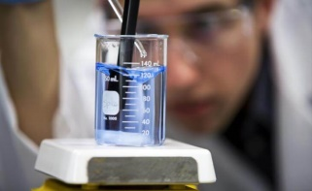
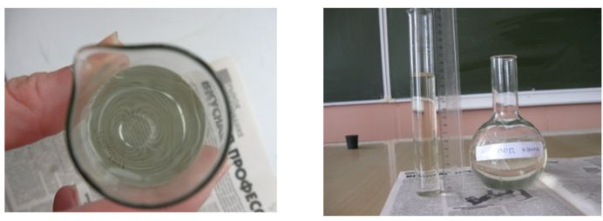
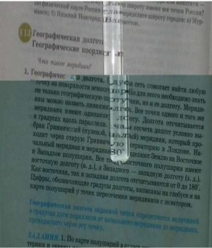
Экспериментальное доказательство улучшенных органолептических показателей воды
Прозрачность
 | Прозрачность
До использования фильтра | читается с трудом на расстоянии 23 см.
После использования фильтра | читается с трудом на расстоянии 27 см.

Slide 16


Выводы
В настоящее время вода загрязняется быстрее, чем природные механизмы могут ее очистить. Причем в ней появляются и постепенно накапливаются новые, опасные для здоровья человека химические соединения, которых не существовало еще тридцать лет назад.
Водоочистка предназначена для того, чтобы удалить из воды, как болезнетворные организмы, так и вредные химические вещества. Кроме того, водоочистка воздействует на вкусовые свойства воды, делает жидкость приятной на вкус.

Slide 17
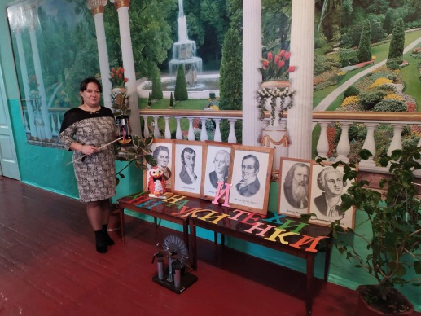
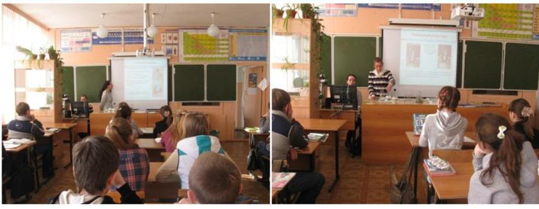
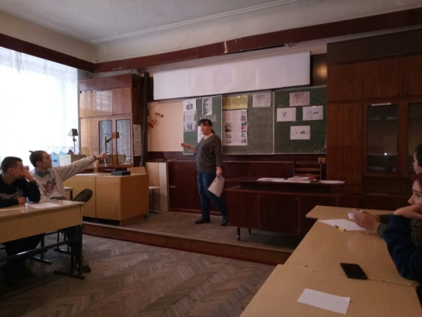
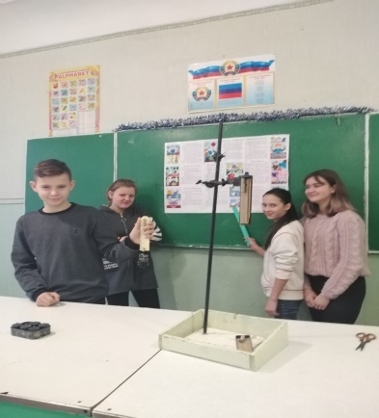
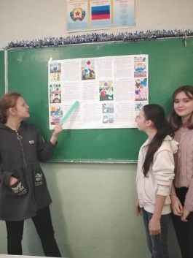
Выводы
В быту для очищения питьевой воды нужно использовать кипячение, замораживание, бытовые фильтры. Считаю, что моё исследование и реализованное экспериментальное изобретение осуществлены не зря: многие одноклассники задумались над проблемой употребления чистой воды и влиянием воды на их здоровье.
По мере работы над проектом я узнал факторы, определяющие качество воды: 1) температура. 2) рН (кислотность). 3) минеральный состав. 4) взвешенные частицы. 5) плавающие примеси. 6) запаха, привкусы. 7) окраска. 8) растворенный кислород. 9) БПК (биологическое потребление кислорода). 10) возбудители заболеваний. 11) токсические вещества.

